Slide 1
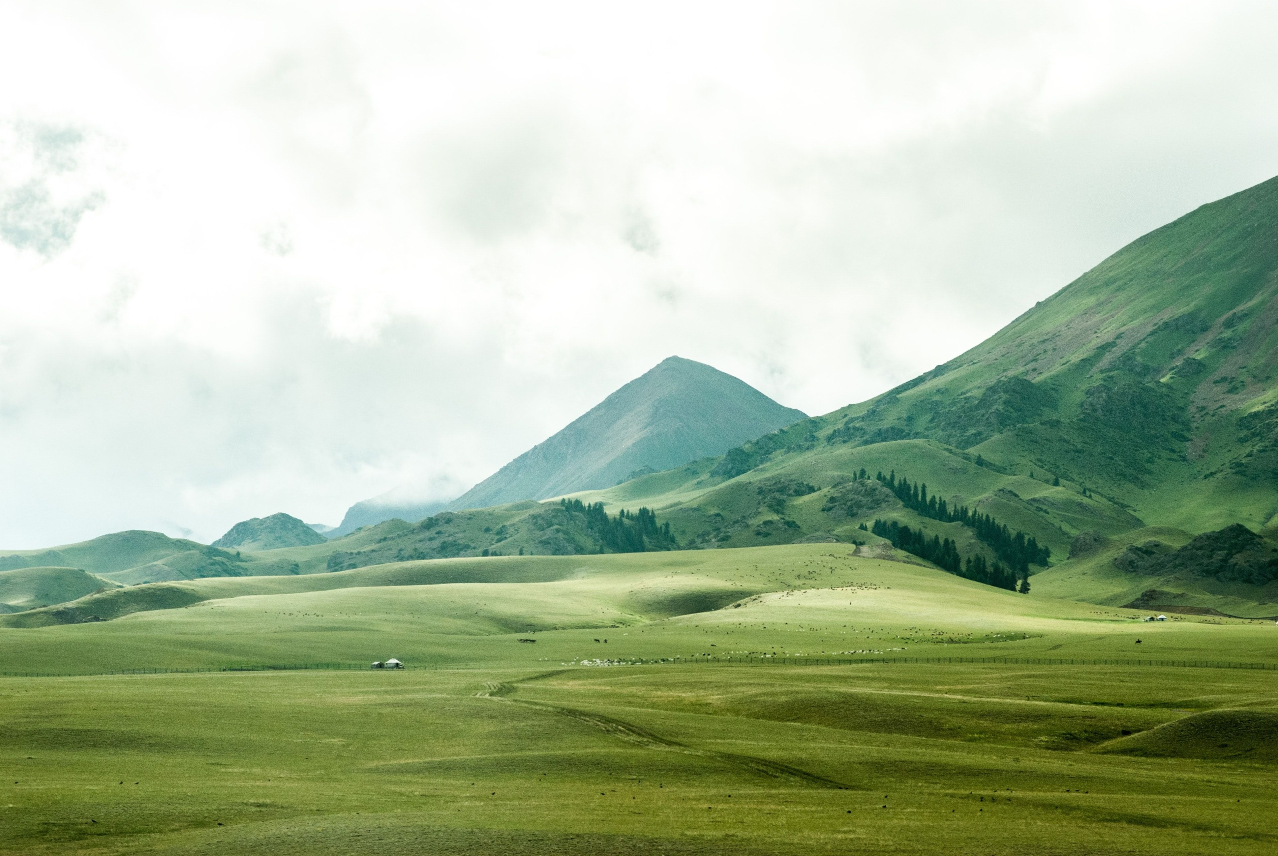
ФОРМЫ ЗЕМНОЙ ПОВЕРХНОСТИ
Окружающий мир, 2 класс

Slide 2
Корпус
Предохранитель
Стрелка

Slide 4
ГОРИЗОНТ

Slide 5
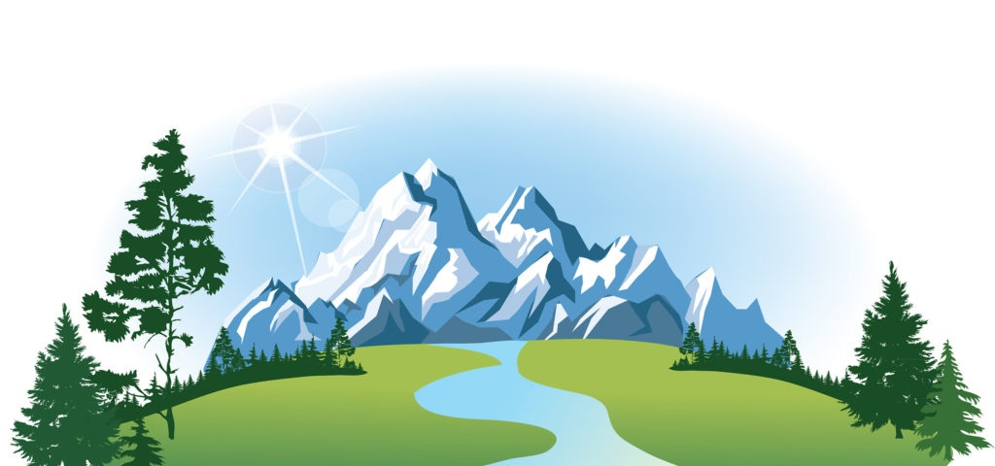
Отгадайте загадку
Носит бабка снежную шапку, Каменные бока закутаны в облака

Slide 7
Горные системы России

